Slide 1

Power Java
제16장 스레드

Slide 2
이번 장에서 학습할 내용
스레드는 동시에 여러 개의 프로그램을 실행하는 효과를 냅니다.
스레드의 개요
스레드의 생성과 실행
스레드 상태
스레드의 스케줄링
스레드간의 조정

Slide 3
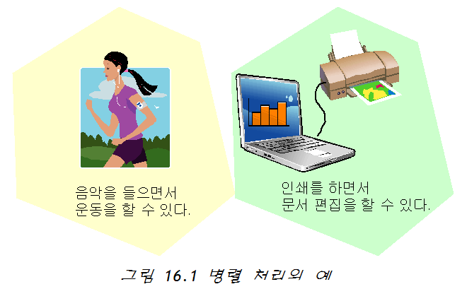
병렬 처리

Slide 4
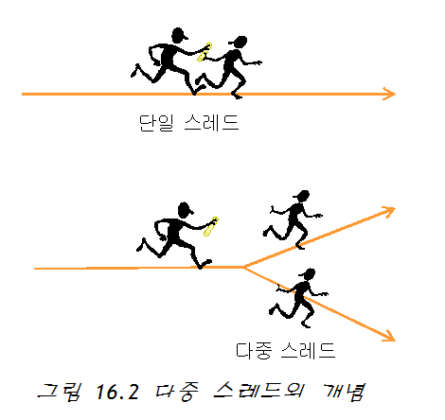
스레드란?
다중 스레딩(multi-threading)은 하나의 프로그램이 동시에 여러 가지 작업을 할 수 있도록 하는 것
각각의 작업은 스레드(thread)라고 불린다.

Slide 5
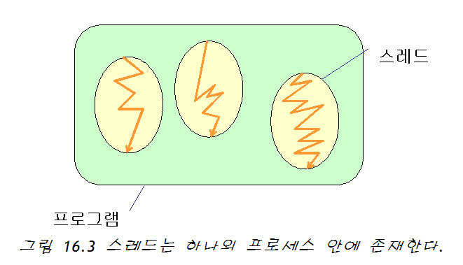
프로세스와 스레드
프로세스(process): 자신만의 데이터를 가진다.
스레드(thread): 동일한 데이터를 공유한다.

Slide 6
스레드를 사용하는 이유
웹 브라우저에서 웹 페이지를 보면서 동시에 파일을 다운로드할 수 있도록 한다.
워드 프로세서에서 문서를 편집하면서 동시에 인쇄한다.
게임 프로그램에서는 응답성을 높이기 위하여 많은 스레드를 사용한다.
GUI에서는 마우스와 키보드 입력을 다른 스레드를 생성하여 처리한다.

Slide 7

중간 점검 문제
1. 스레드와 프로세스의 결정적인 차이점은 무엇인가?
2. 스레드를 사용해야만 하는 프로그램을 생각하여 보자.
3. 다중 스레딩에서 발생할 수 있는 문제에는 어떤 것들이 있을까? 추측하여 보라.

Slide 8
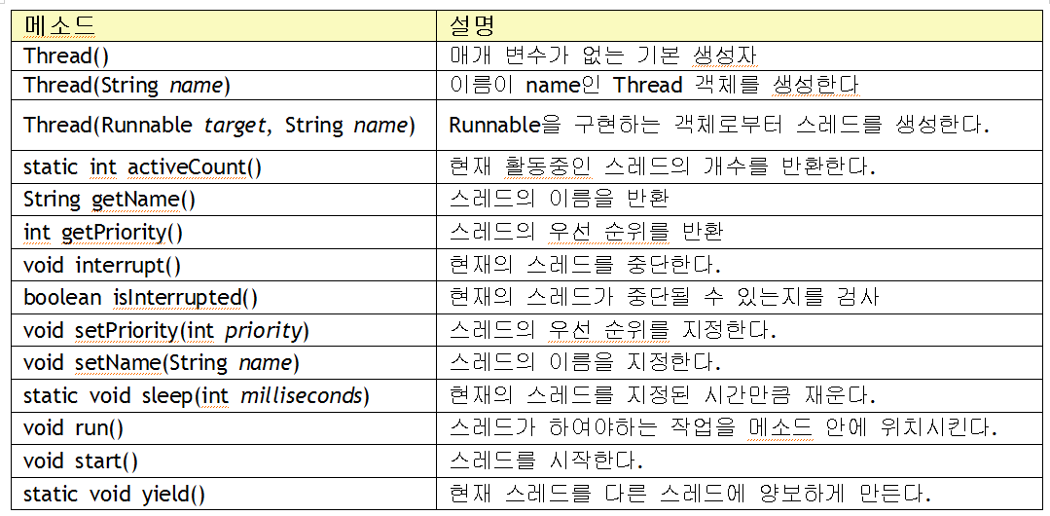
스레드 생성과 실행
스레드는 Thread 클래스가 담당한다.

Slide 9
스레드를 생성하는 방법
Thread 클래스를 상속하는 방법
스레드 생성 방법
Runnable 인터페이스를 구현하는 방법

Slide 10
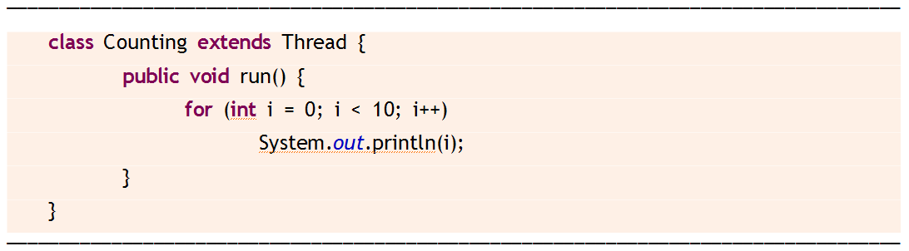
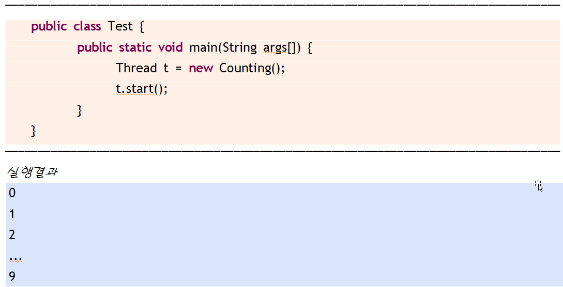
Thread 클래스를 상속하는 방법

Slide 11
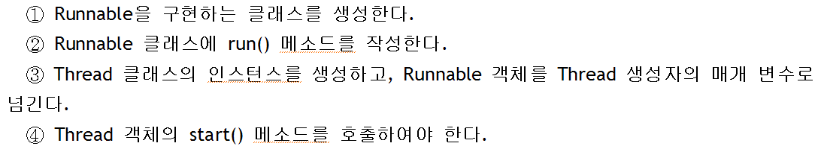


Runnable 인터페이스를 구현하는 방법
Thread 객체 = 일꾼
Runnable 객체 = 작업의 내용

Slide 12
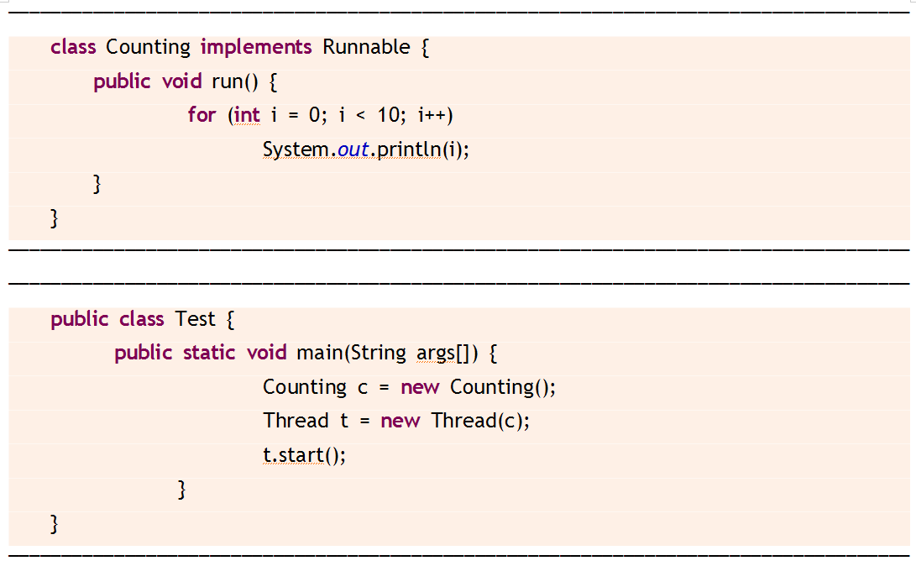
Runnable 인터페이스를 구현하는 방법

Slide 13

어떤 방법이 좋은가?
자바에서 다중 상속이 불가능한 것을 감안한다면 Runnable 인터페이스를 사용하는 것이 좋다.
Runnable 인터페이스를 사용하면 고수준의 스레드 관리 API도 사용할 수 있다.
Runnable 구현
Thread 상속

Slide 14
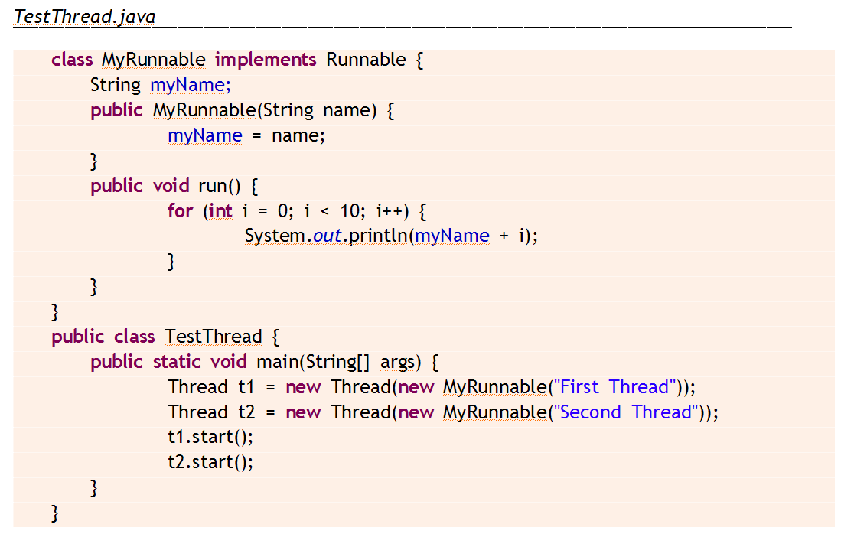
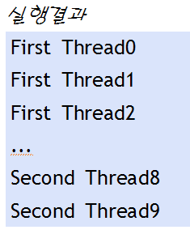
예제

Slide 15
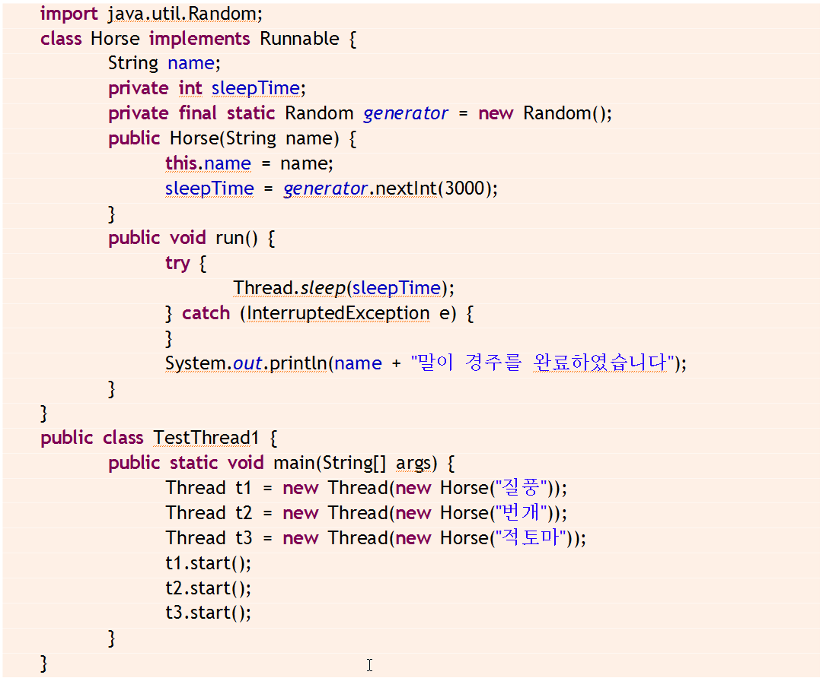
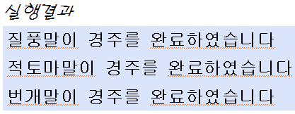

Slide 16
중간 점검 문제
1. 스레딩을 담당하는 클래스의 이름은?
2. Thread를 상속받는 방법의 문제점은 무엇인가?

Slide 17
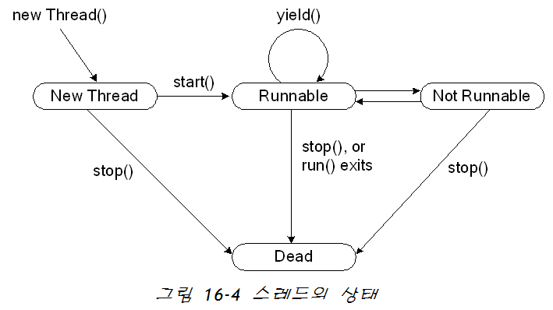
스레드 상태

Slide 18

생성 상태와 실행 가능 상태
생성 상태
  Thread 클래스를 이용하여 새로운 스레드를 생성
  start()는 생성된 스레드를 시작
  stop()은 생성된 스레드를 멈추게 한다.
실행 가능 상태
  스레드가 스케줄링 큐에 넣어지고 스케줄러에 의해 우선순위에 따라 실행

Slide 19

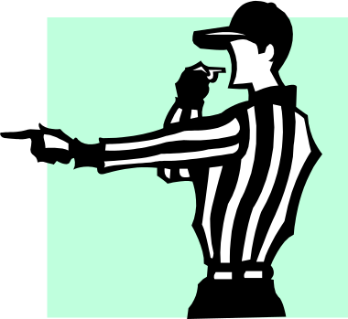
실행 중지 상태
실행 가능한 상태에서 다음의 이벤트가 발생하면 실행 중지 상태로 된다.
  스레드나 다른 스레드가 suspend()를 호출하는 경우
  스레드가 wait()를 호출하는 경우
  스레드가 sleep()을 호출하는 경우
  스레드가 입출력 작업을 하기 위해 대기하는 경우

Slide 20
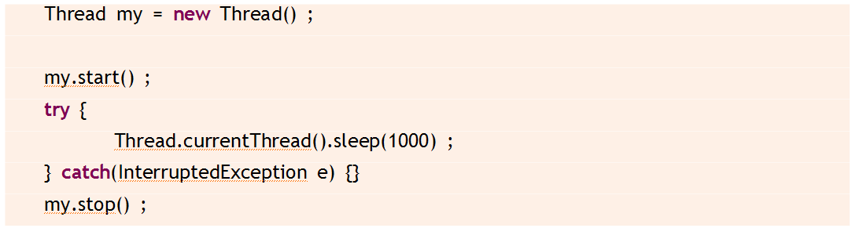

강제적인 종료

Slide 21
중간 점검 문제
1. Thread의 run() 메소드의 역할은?
2. Thread의 start(), stop() 메소드의 역할은?
3. 어떤 일이 발생하면 스레드가 실행 중지 상태로 가는가?

Slide 22
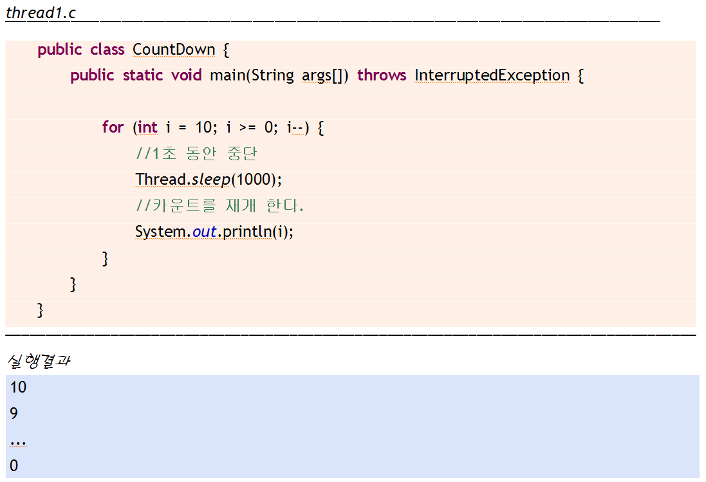
스레드 스케줄링

Slide 23
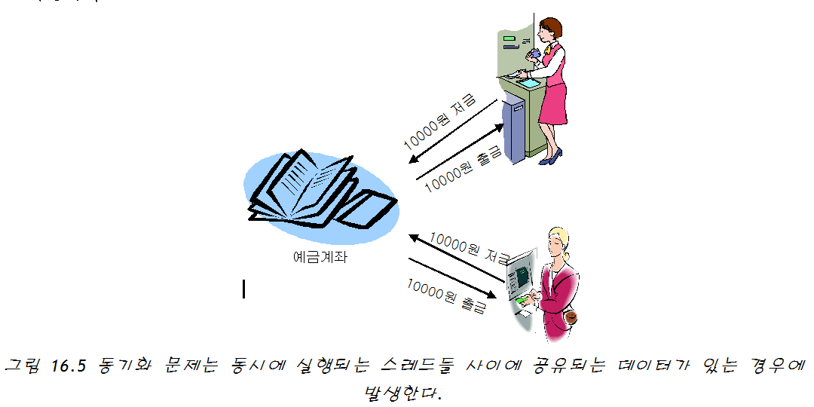
동기화
동기화(synchronization): 한 번에 하나의 스레드 만이 공유 데이터를 접근할 수 있도록 제어하는 것이 필요
예제:
공유되는 데이터

Slide 24
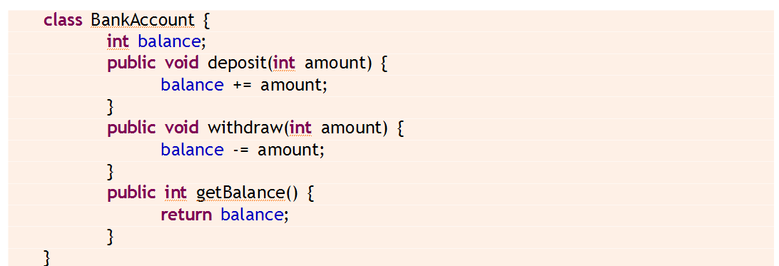
은행 계좌

Slide 25
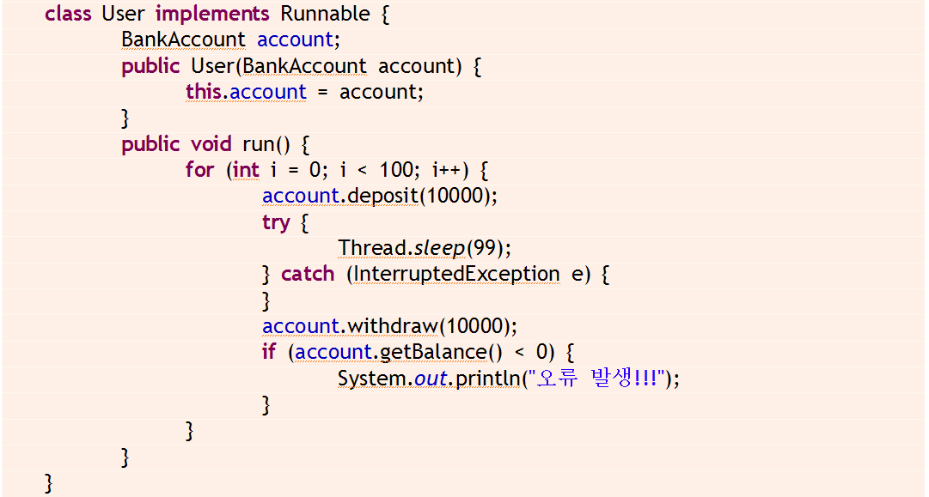
사용자

Slide 26
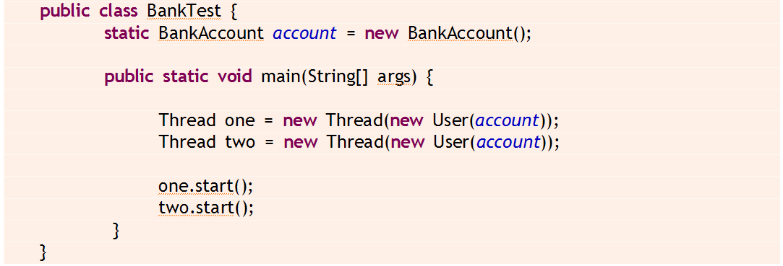
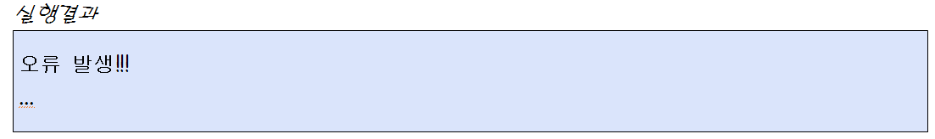
BankTest 클래스

Slide 27
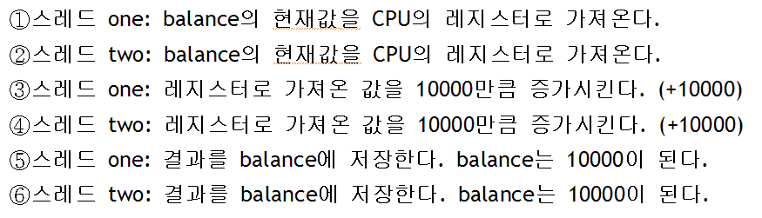
오류가 발생하는 원인
오류가 발생하는 여러 가지의 경우가 있지만 그 중의 하나는 다음과 같다.
스레드 one의 저금은 없어진다.

Slide 28
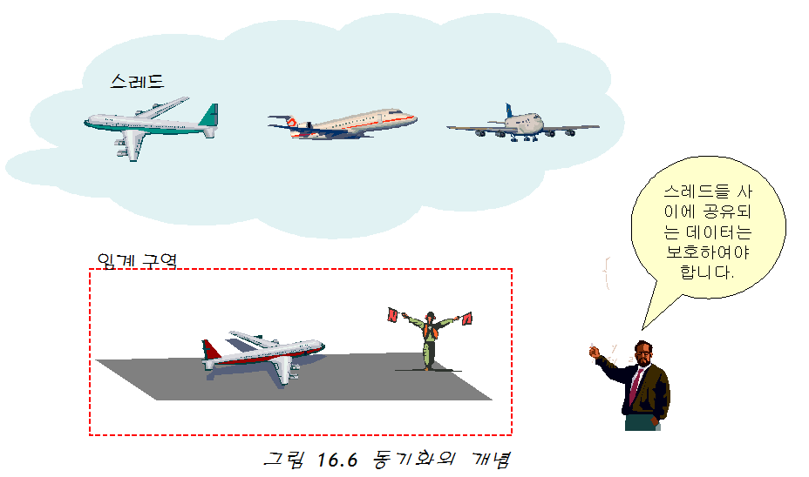
동기화 문제
하나의 스레드가 공유 데이터를 사용하면 다른 스레드가 사용하지 못하게 해야 합니다.

Slide 29
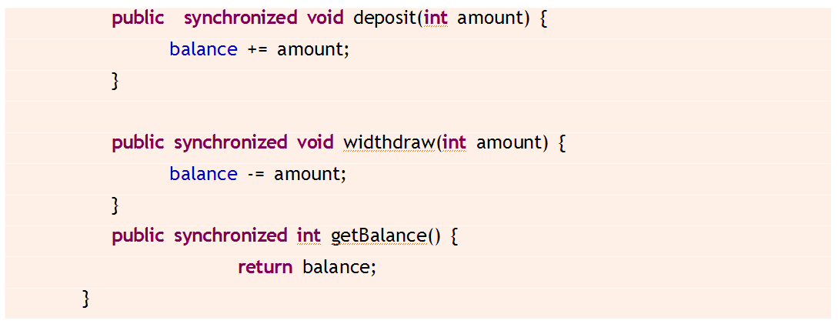
동기화 메소드
자바가 제공하는 동기화 방법
한순간에 하나의 스레드만을 허용

Slide 30
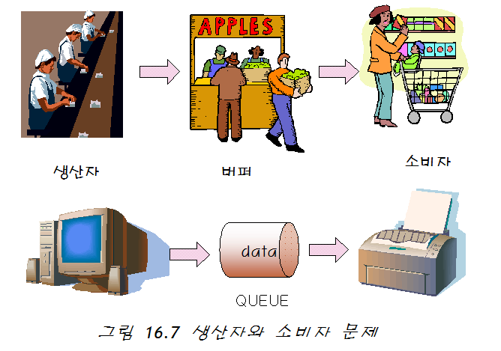
스레드간의 조정
만약 두개의 스레드가 데이터를 주고 받는 경우에 발생

Slide 31
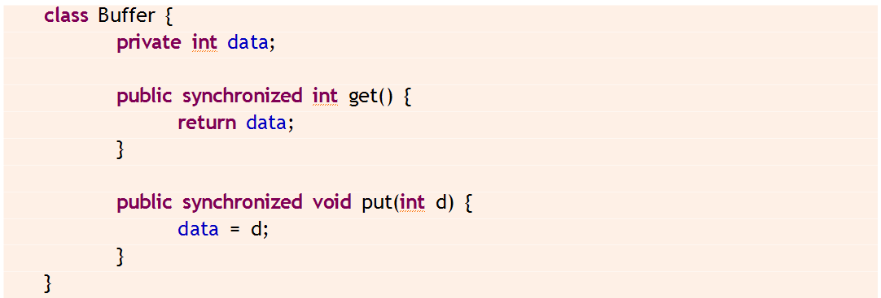
Buffer 클래스
생산자와 소비자가 공유

Slide 32
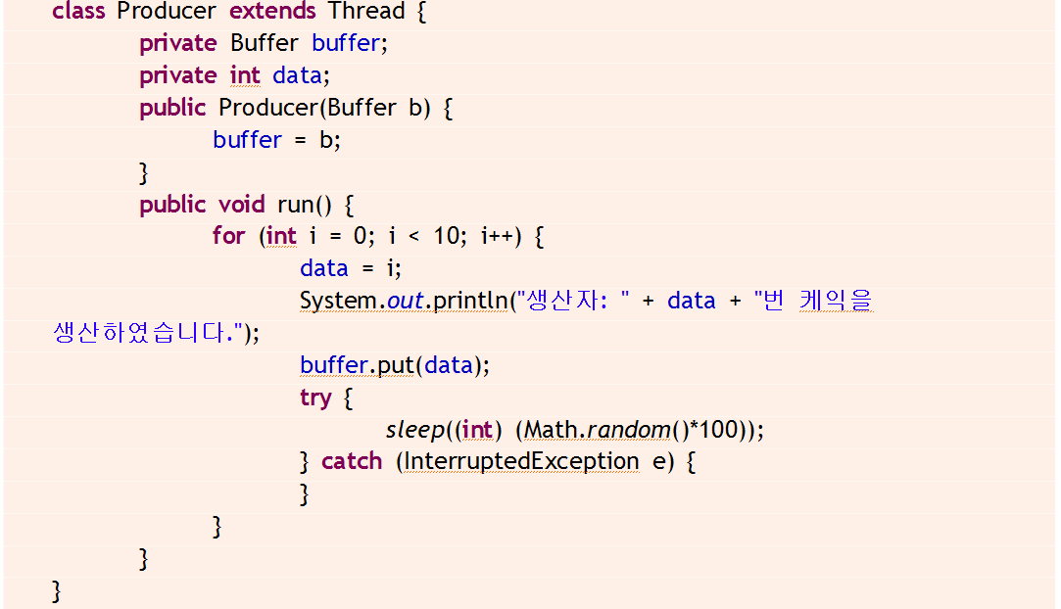
생산자 클래스

Slide 33
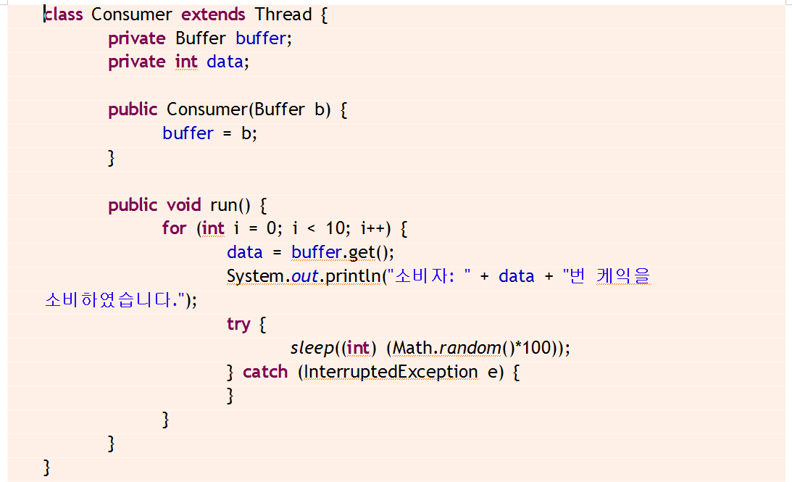
소비자 클래스

Slide 34
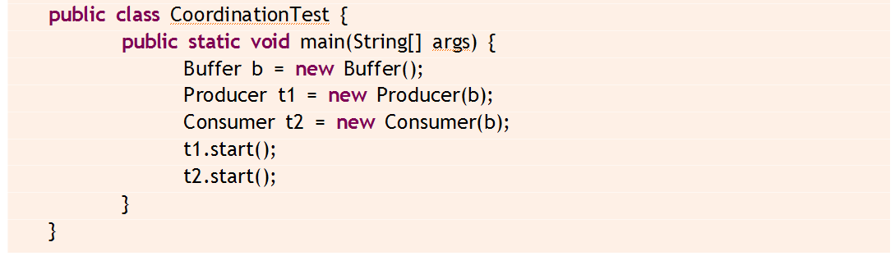
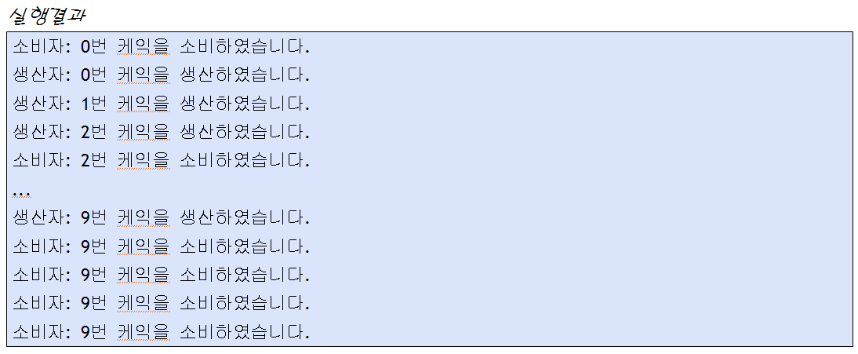
테스트 클래스
생산이 너무 빠름 !!
소비가 너무 빠름!!

Slide 35
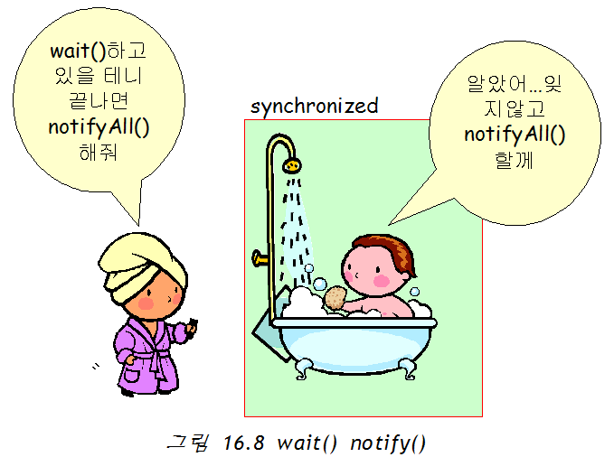
wait()와 notify()

Slide 36
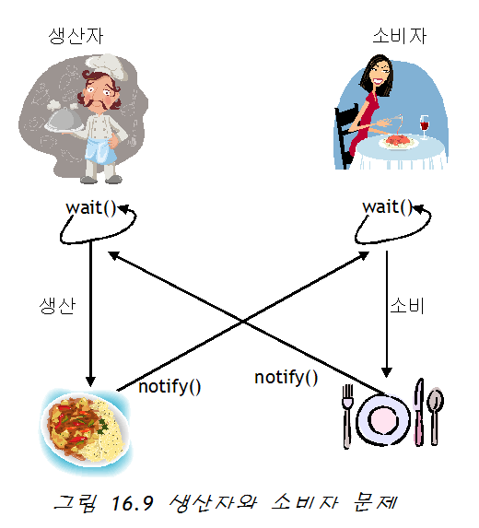
생산자/소비자 문제에 적용

Slide 37
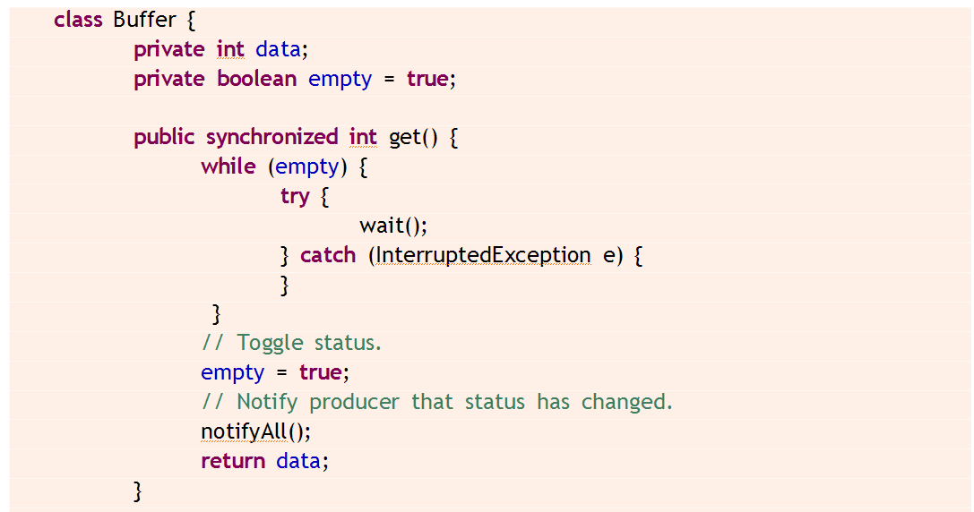
생산자/소비자 문제 해결

Slide 38
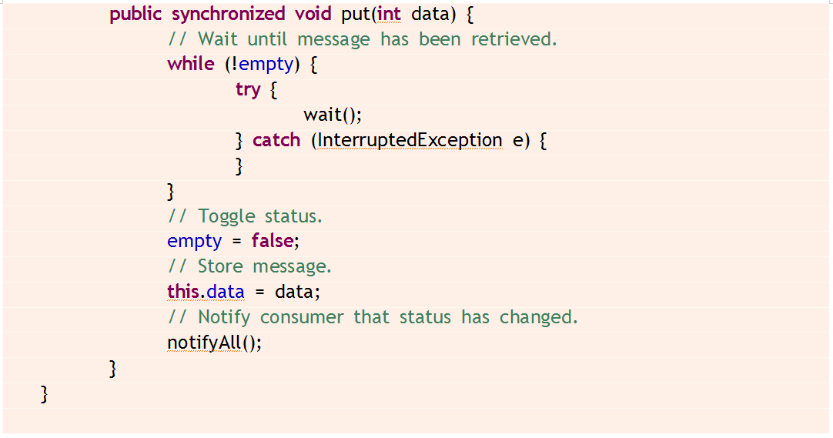
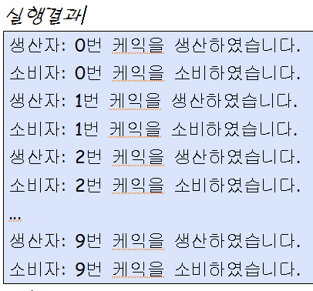
생산자/소비자 문제 해결

Slide 39
중간 점검 문제
1. wait()와 notify() 메소드는 왜 필요한가?
2. wait()는 어떤 역할을 하는가?
3. notify()는 어떤 역할을 하는가?

Slide 40


Q & A

